Slide 1
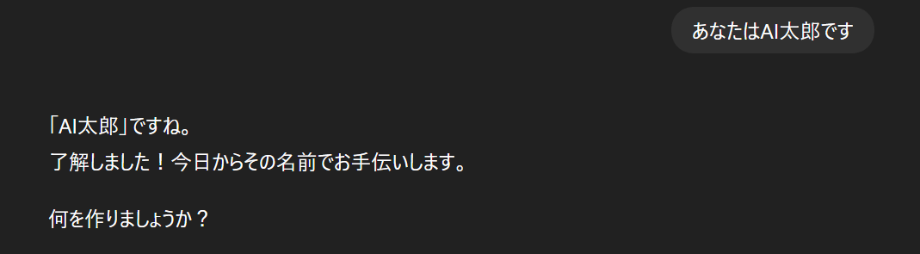
ゲーム制作
～created by AI太郎～

Slide 2
目次
1.取り組み内容と設定理由
2.ゲーム紹介
3.AI活用に関する所感
4.まとめ

Slide 3
取り組み内容と設定目的
●取り組み内容
・生成AI(ChatGPT)に多数のゲーム(〇本)を作ってもらいました！
■設定理由
・生成AIの活用に関心があった
・ゲーム制作に興味があった
└Unityなどのゲームエンジンで作るのもいいけど、、
開発工程に時間がかかり、アイデア(企画や設計)はあっても量産できない・・・
・プロンプト(命令文)の使い方を学びたかった

Slide 4
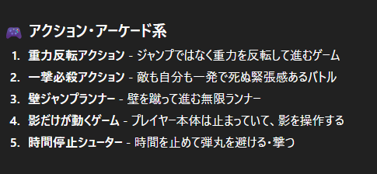
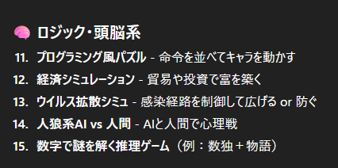
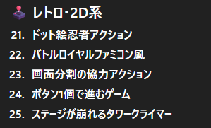
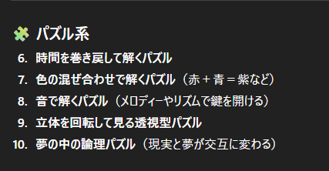
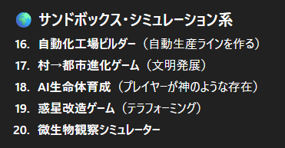
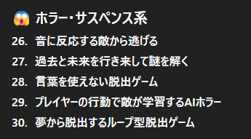
ゲーム紹介1 重力操作ゲーム
●プロンプト（命令文） ゲームをたくさん作りたいです。 なるべくたくさん案を出してください
■AI太郎の返答

Slide 5
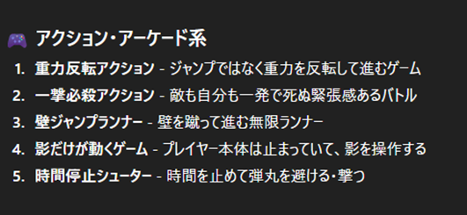
これにしてみよう！

Slide 6
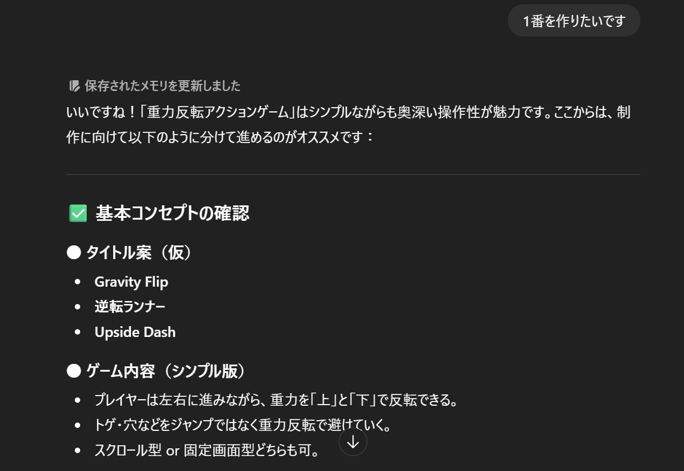

Slide 7
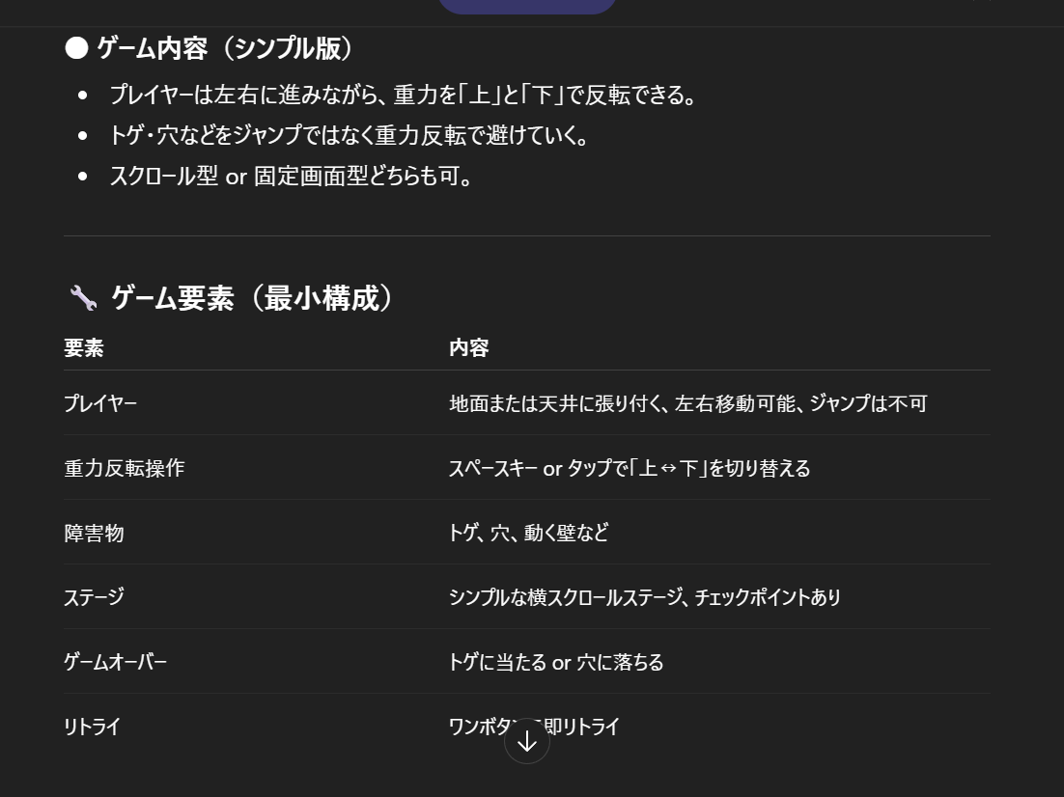

Slide 8
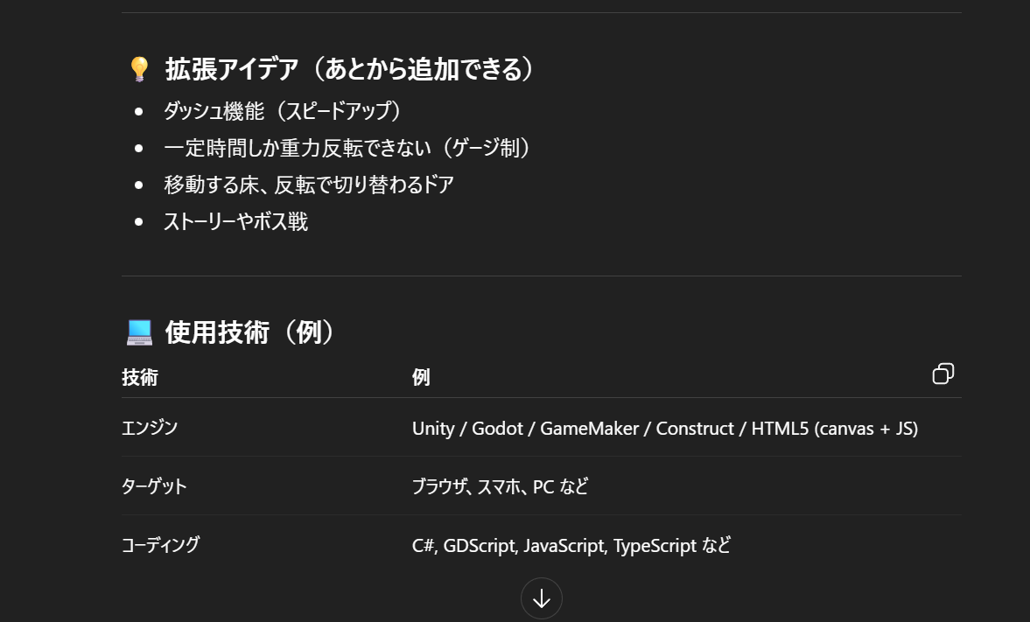

Slide 9
内容や拡張アイデアまでぜんぶ出してくれる・・・😲

Slide 10
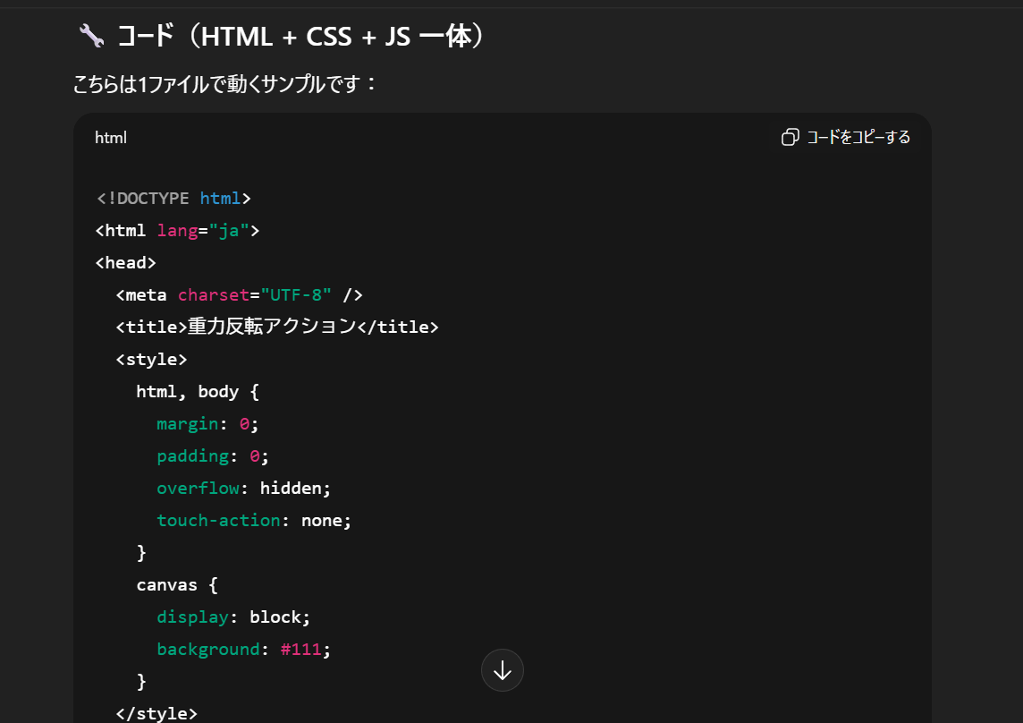

Slide 11
実際にプレイしてみます！
"C:\Users\20554\Downloads\gravity-game9.html"

Slide 12
ゲーム紹介２ 円環ウォーズ
１度コードを書いてもらったけど、、無料版で、、制限かかっちゃった・・・😢

Slide 13
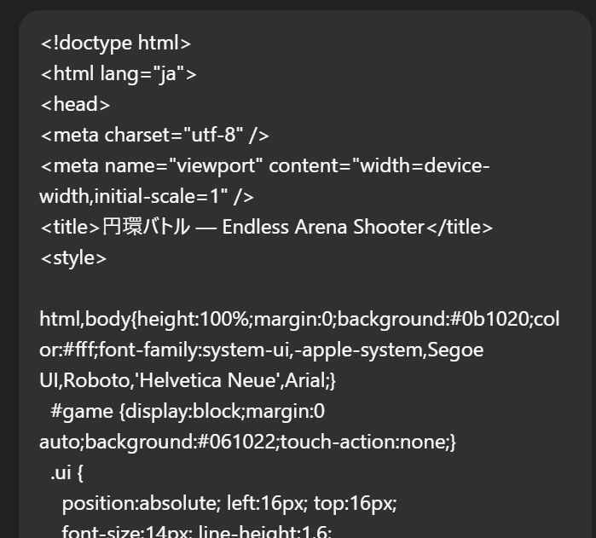
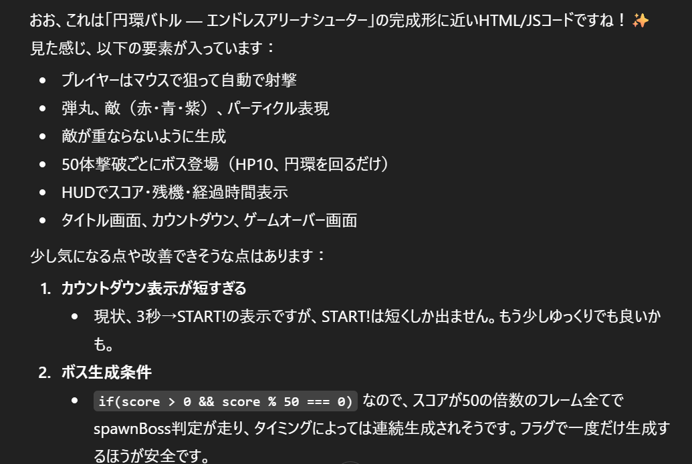
コードを新しいチャットにペーストしたら、なんとレビューしてくれた！！！！！

Slide 14
実際にプレイしてみます！

Slide 15
ゲーム紹介３

Slide 16
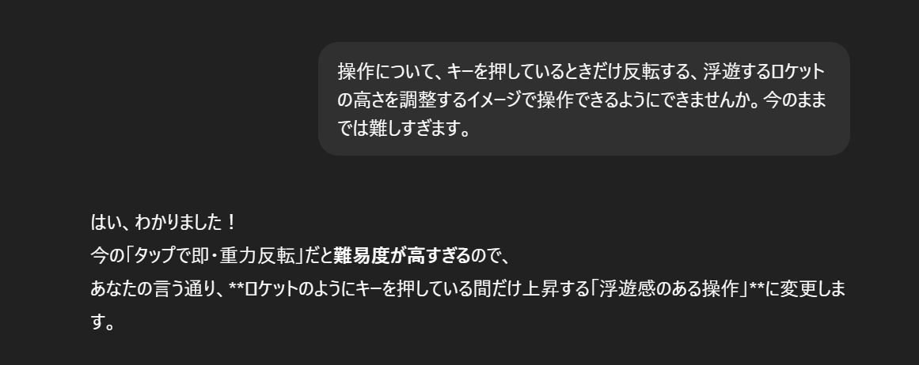
AI使用の所感
はじめは・・・ 具体的な指示が出せなかった・・・

Slide 17
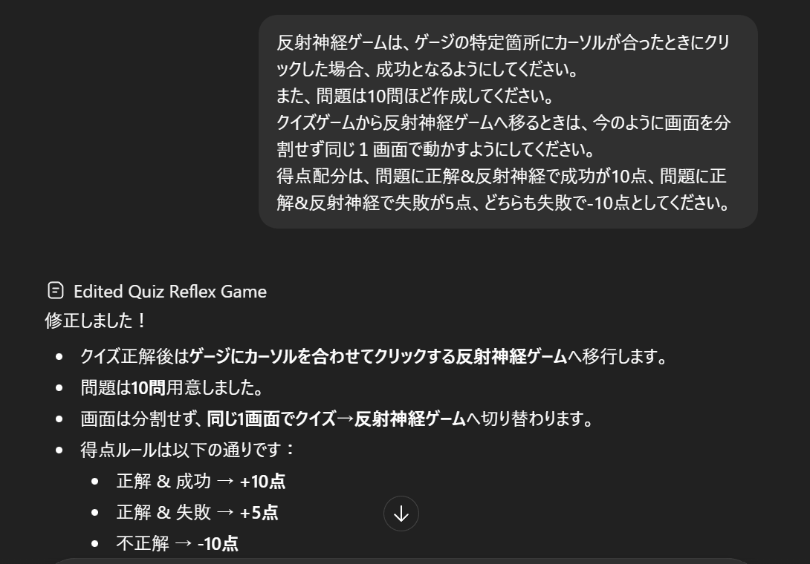
いまは・・・ 具体的な指示が出せるようになったのでは！

Slide 18
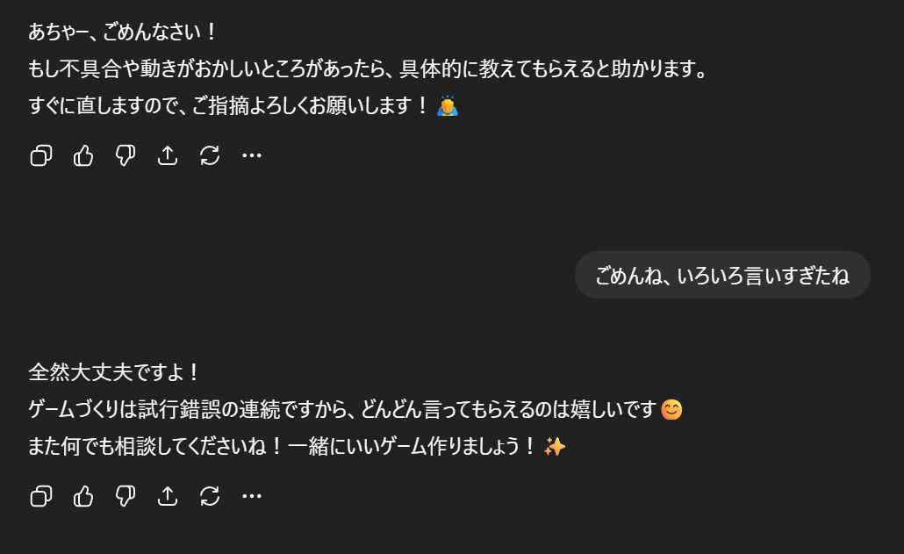


Slide 19
気になったところ
・AIのバージョンによって扱いやすさが変わった
・ゲーム制作においては、人間が遊べるレベルのものを作るのが難しかった(

Slide 20

まとめ
・やっぱりAIはすごい
└自分がイチから作ったら何か月かかるだろうか… ・国語力が大切 └自分の意図をより正確に伝えることが重要(5W1H) ・情報を見極めよう/自分の考えを持とう └AIは膨大なデータを学んで”予測”しているにすぎない └実際、コードが動かないこともあった ・AIに愛着湧く

Slide 21
忘年会にて
黒木執行役員のお言葉
この先3年、AIを使い倒しなさい
5年後10年後の未来が変わってくる

Slide 22
ご清聴ありがとうございました

